Slide 1

Опытно-экспериментальная деятельность старших дошкольников».
Воспитатель: Живаева Ирина Вячеславовна
ГБОУ д/с № 58 СВАО г. Москва

Slide 2
Основной целью опытно-экспериментальной деятельности дошкольников является развитие свободной творческой личности ребенка.
Задачи
развития
развитие творческого воображения и мышления
развитие коммуникативных навыков
обеспечение психологического благополучия и здоровья детей
развитие познавательных способностей

Slide 3
Детское экспериментирование является одним из методов обучения и развития естественнонаучных представлений дошкольников. В ходе опытной деятельности дошкольник учится наблюдать, размышлять, сравнивать, отвечать на вопросы, делать выводы, устанавливать причинно-следственную связь, соблюдать правила безопасности. Освоение систематизированных поисково-познавательных знаний детей, становление опытно-экспериментальных действий формирует основы логического мышления, обеспечивает максимальную эффективность интеллектуального развития дошкольников и их полноценную готовность к обучению в школе.

Slide 4
Формы работы опытно – экспериментальной деятельности детей старшего дошкольного возраста.
Содержание этой работы реализуется в следующих трех блоках педагогического процесса:
специально организованные занятия по познавательной деятельности с включенными опытами по заданной теме;
совместная деятельность педагога с детьми;
свободная самостоятельная деятельность детей.

Slide 5
Структура детского экспериментирования
- постановка проблемы, которую необходимо разрешить;
- целеполагание (что нужно сделать для решения проблемы);
- выдвижение гипотез (поиск возможных путей решения);
- проверка гипотез (сбор данных, реализация в действиях);
- анализ полученного результата (подтвердилось - не подтвердилось);
- формулирование выводов.

Slide 6
Основным оборудованием в уголке экспериментирования являются:
приборы-помощники: лупы, весы, песочные часы, компас, магниты;
разнообразные сосуды из различных материалов (пластмасса, стекло, металл, керамика);
природный материал: камешки, глина, песок, ракушки, шишки, перья, мох, листья и др.;
утилизированный материал: проволока, кусочки кожи, меха, ткани, пластмассы, пробки и др.;
технические материалы: гайки, скрепки, болты, гвоздики и др.;

Slide 7
разные виды бумаги: обычная, картон, наждачная, копировальная и др.;
красители: пищевые и непищевые (гуашь, акварельные краски и др.);
медицинские материалы: пипетки, колбы, деревянные палочки, шприцы (без игл), мерные ложки, резиновые груши и др.;
прочие материалы: зеркала, воздушные шары, масло, мука, соль, сахар, цветные и прозрачные стекла, сито и др.
При оборудовании уголка экспериментирования необходимо учитывать следующие требования :
безопасность для жизни и здоровья детей;
достаточность; доступность.

Slide 8
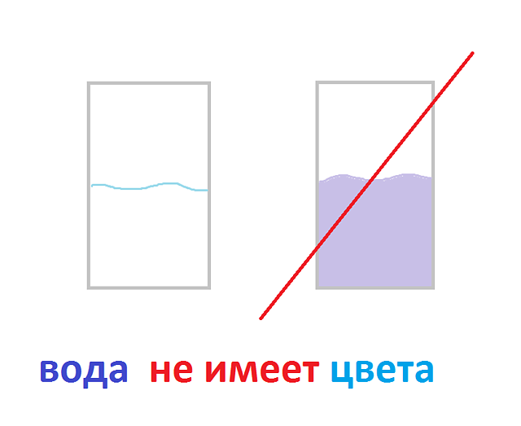
Использование мнемосимволов в составлении описательного рассказа о свойствах воды

Slide 9
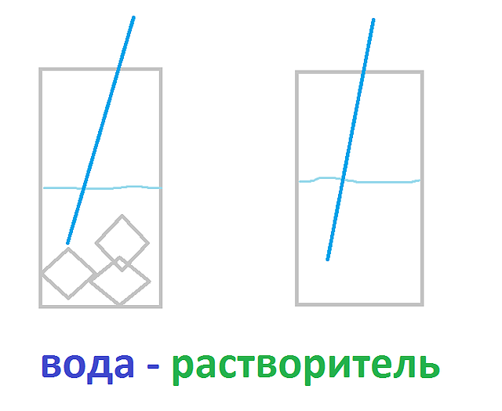

Slide 10


Slide 11


Slide 12
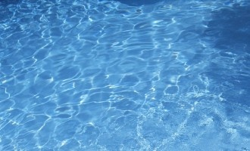
Вода нужна всем
Растениям
Рыбам
Насекомым
Птицам
Человеку
зверям

Slide 13

Усваивается все крепко и надолго, когда ребенок слышит, видит и делает сам. На этом и основано активное внедрение детского экспериментирования в практику моей педагогической работы по теме: "Развитие познавательного интереса у детей дошкольного возраста в процессе опытно-экспериментальной деятельности".

Slide 14
К старшему дошкольному возрасту заметно нарастают возможности познавательной активности ребенка, которая находит выражение в форме поисковой, исследовательской деятельности. Такая активность обеспечивает продуктивные формы мышления. При этом главным фактором выступает характер деятельности. Как подчеркивают психологи, для развития ребенка решающее значение имеет не изобилие знаний, а тип их усвоения, определяющийся видом деятельности, в которой знания приобретались.

Slide 15
В процессе экспериментирования у детей формируются не только интеллектуальные впечатления, но и развиваются умения работать в коллективе и самостоятельно, отстаивать собственную точку зрения, доказывать ее правоту, определять причины неудачи опытно-экспериментальной деятельности, делать элементарные выводы.

Slide 16


Литература рекомендуемая для детского экспериментирования в ДОУ

Slide 17




Slide 18
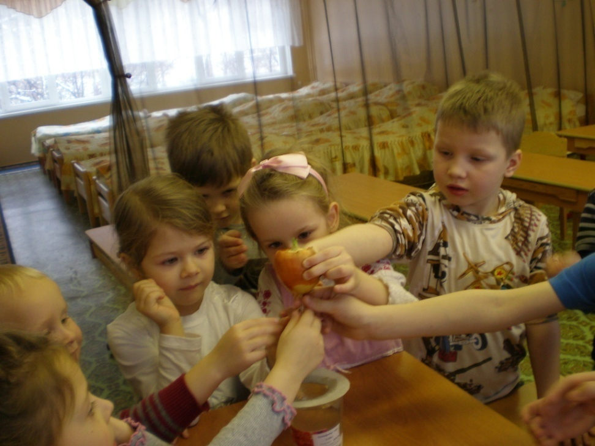
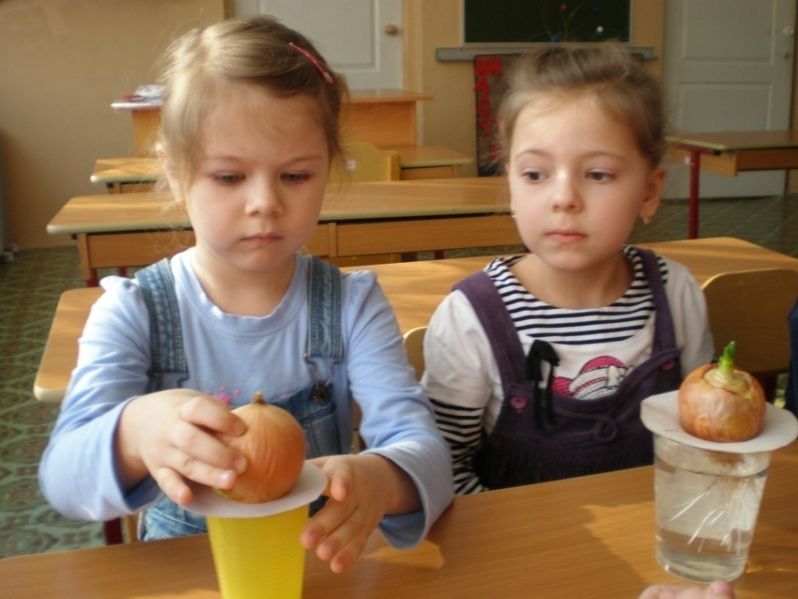
Фотогалерея
С водой и без воды, что происходит?

Slide 19
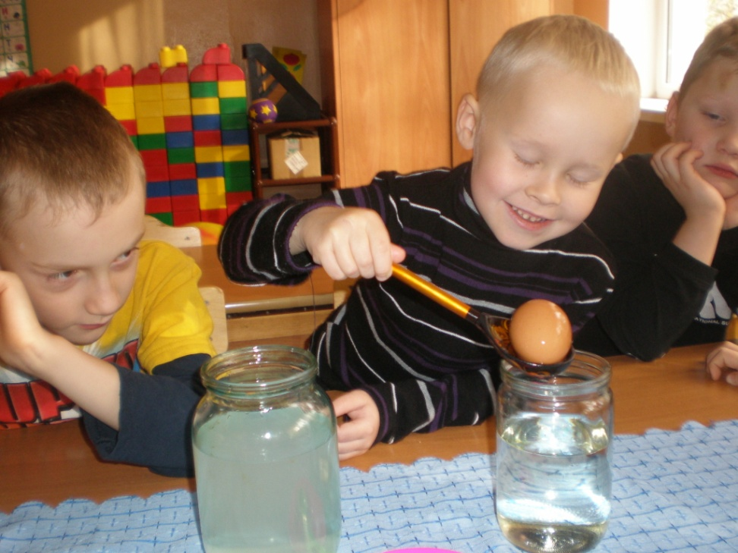
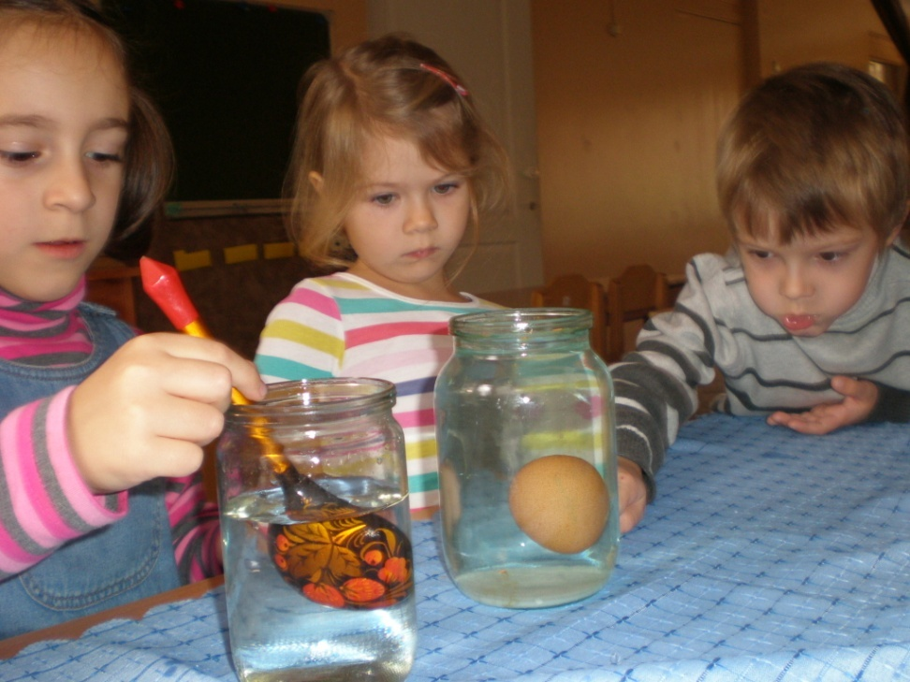
Почему яйцо плавает?

Slide 20
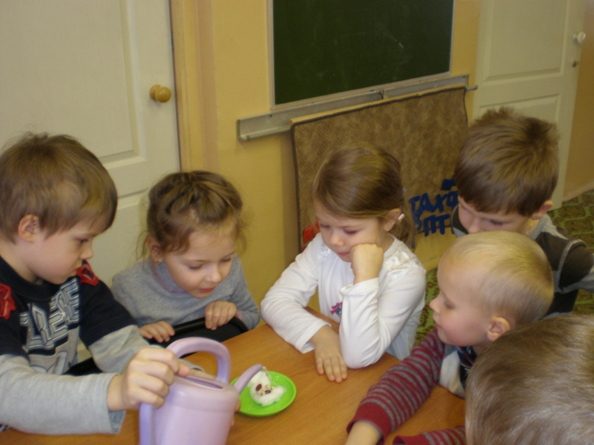
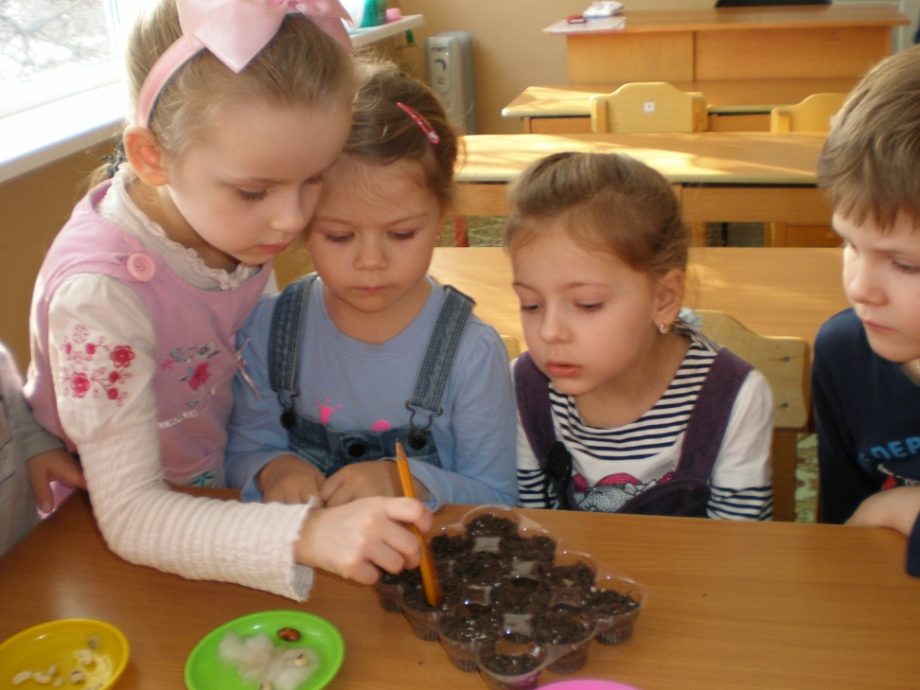
Посадка фасоли

Slide 21
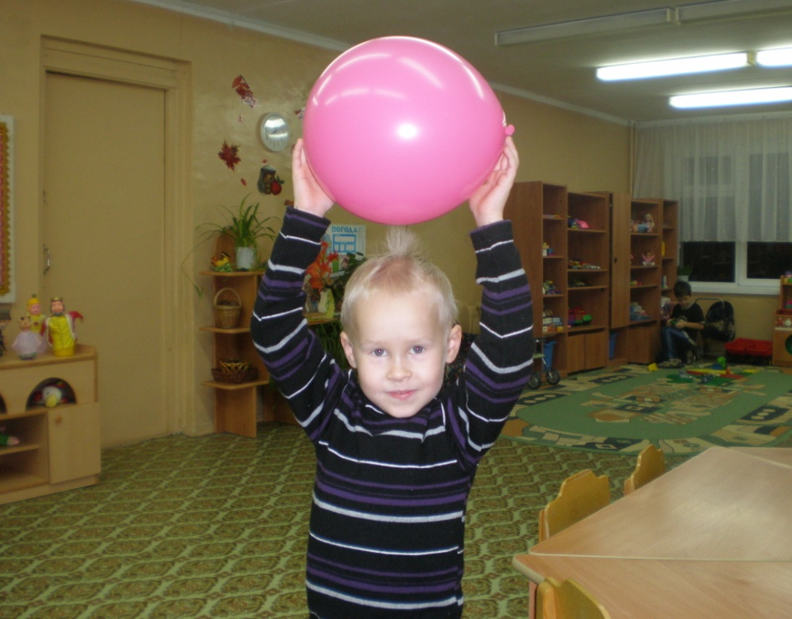
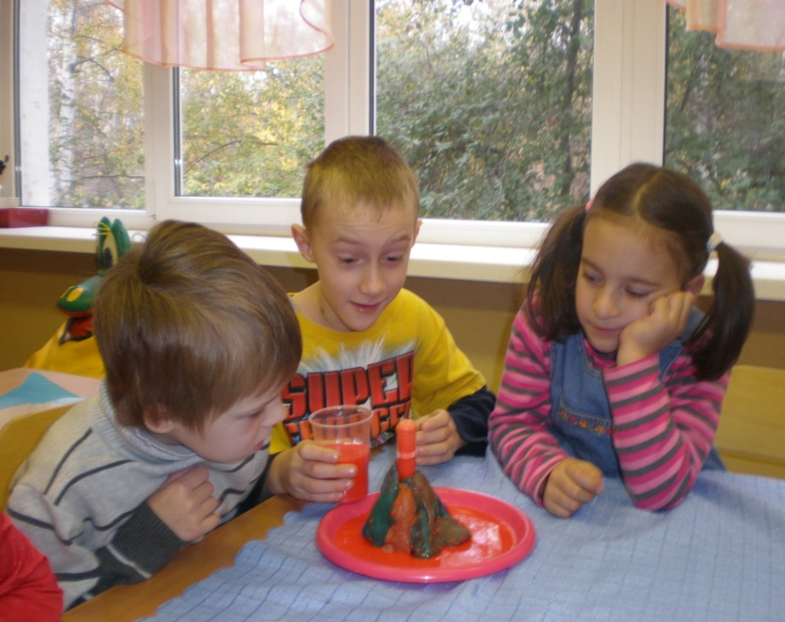
Почему так происходит?

Slide 22
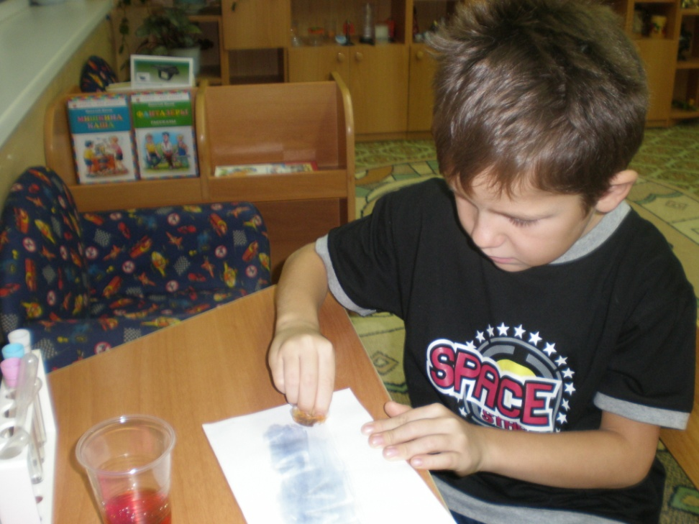
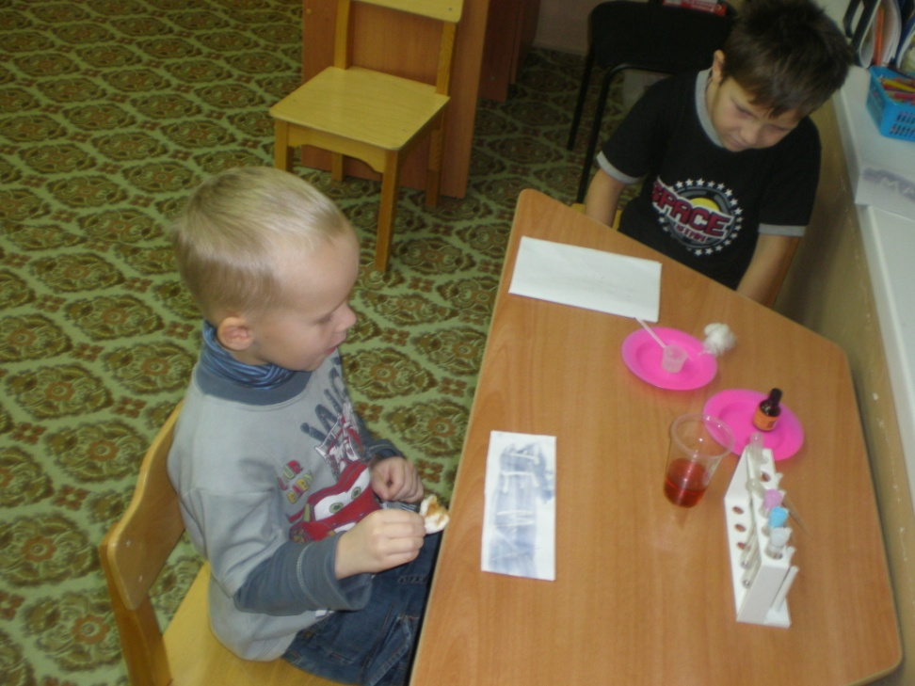
Волшебные чернила

Slide 23
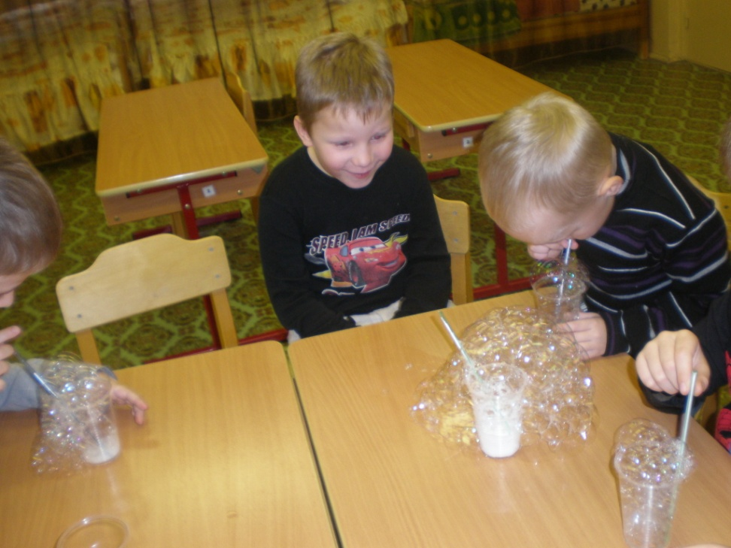
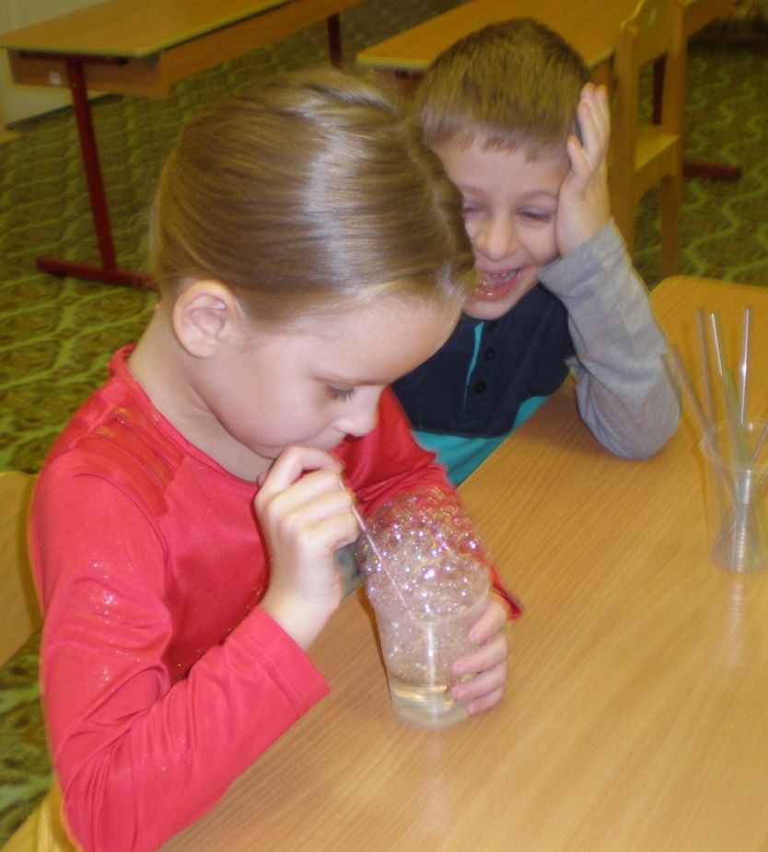
Мыльные пузыри, как образуются?

Slide 24
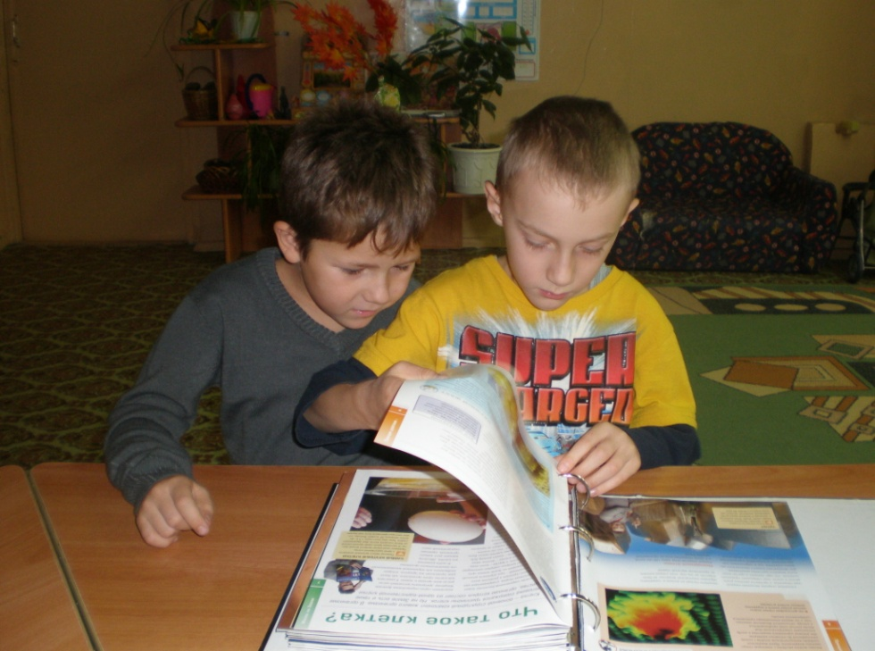
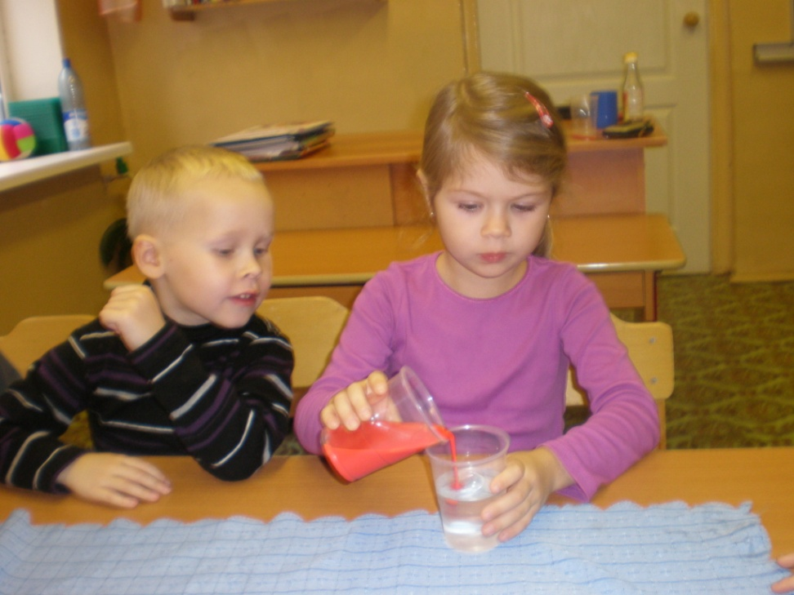
Что произойдёт если…?

Slide 25
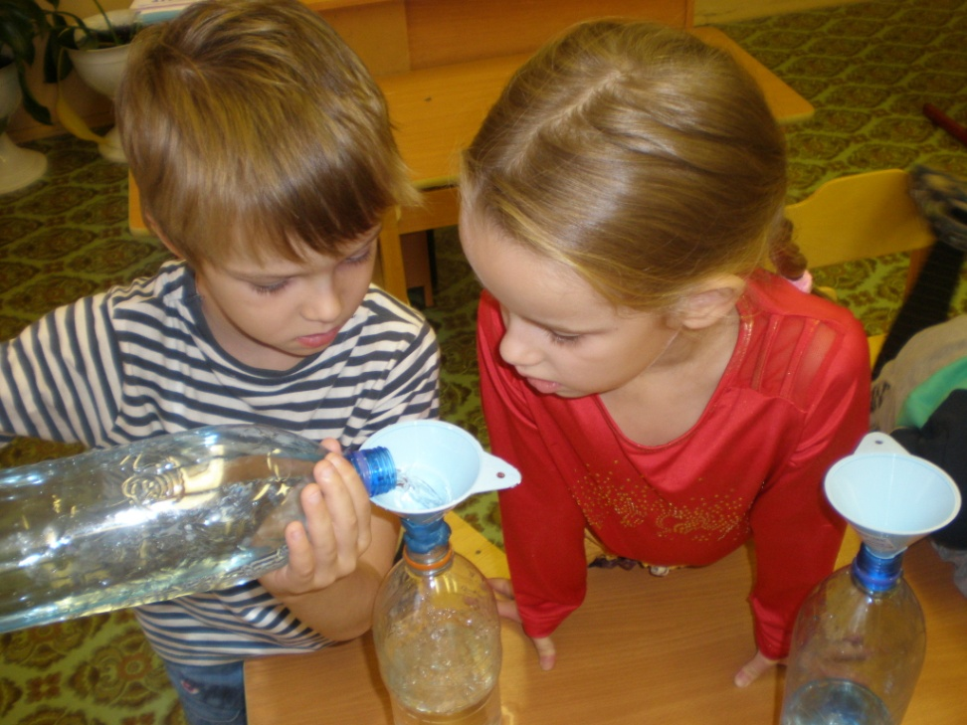
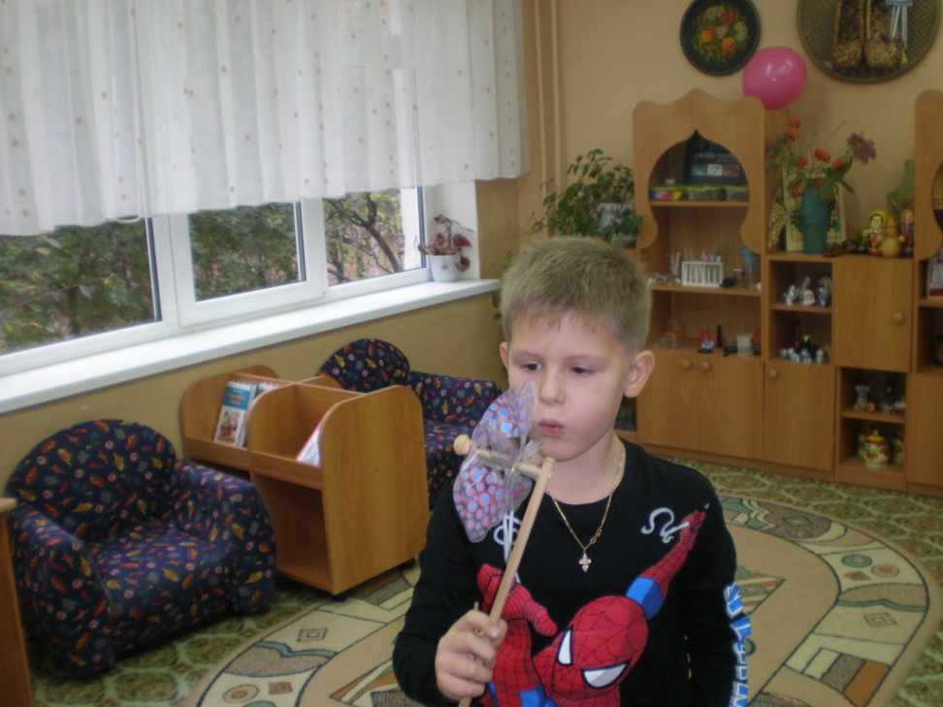
Что будет, если ….?

Slide 26
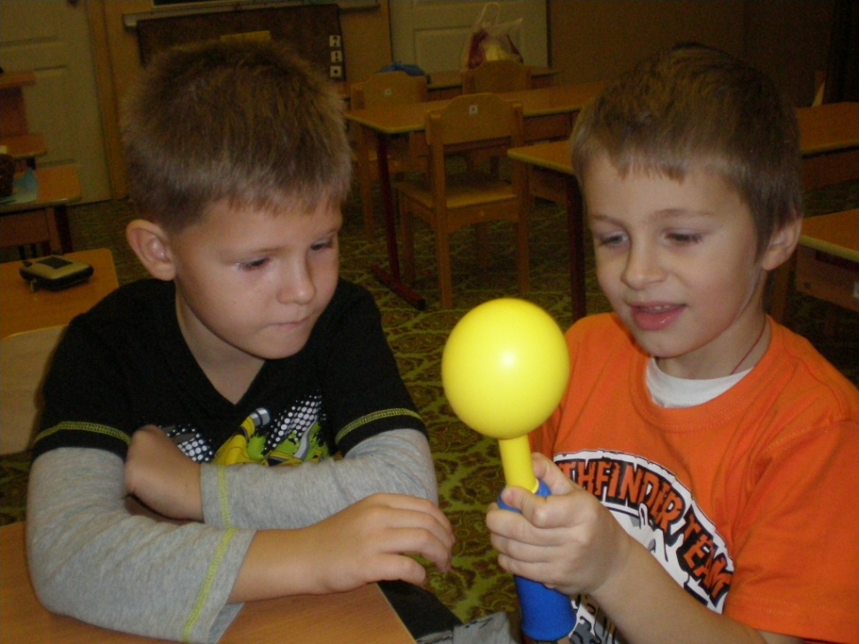
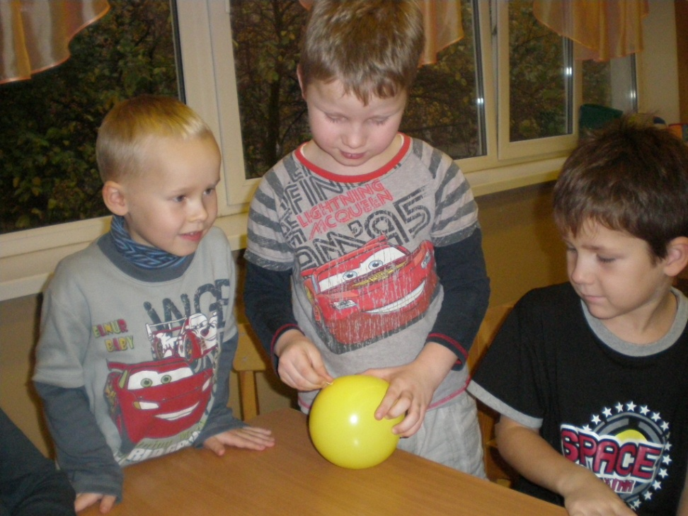
Воздушный шарик проколоть иголкой , что будет?

Slide 27
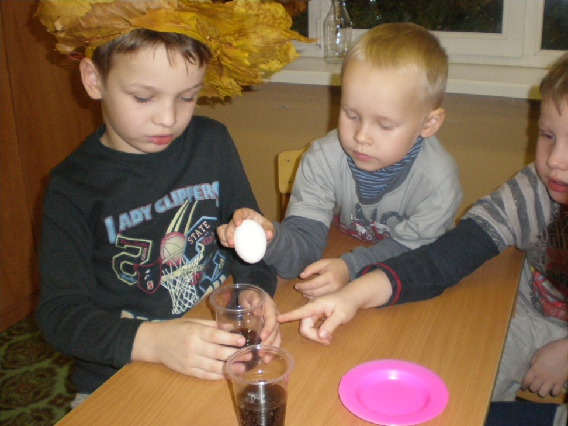
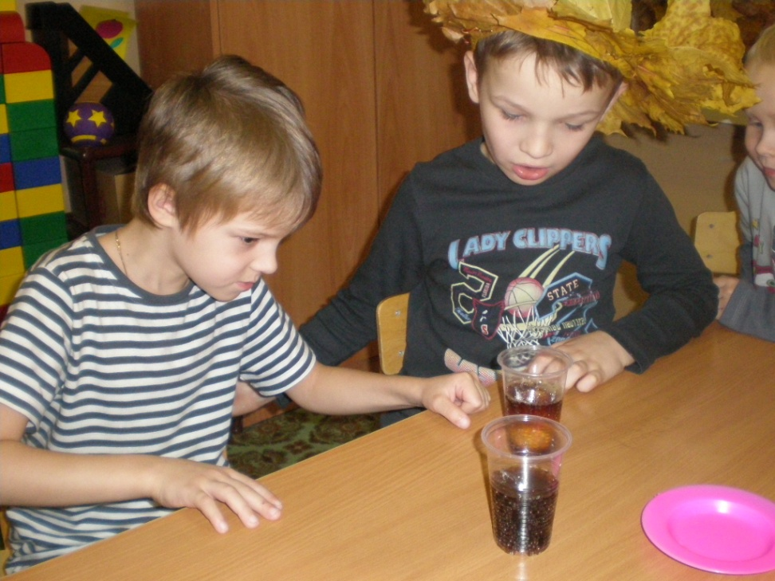
Полезна ли кока-кола?

Slide 28
Список использованной литературы:
1. И. Э. Куликовская «Детское экспериментирование»
2. Г. М. Бондаренко « Экологические занятия с детьми»
3. О. В.Дыбина « Неизведанное рядом»
4. Н. Рыжова « Наш дом природа»
5. А. И. Иванова « Детское экспериментирование-как метод обучения»
6. В.А. Кайе «Занятия по конструированию и экспериментированию» с детьми 5-8 лет»

Slide 29
И своё выступление я хочу закончить словами известного китайского мудреца Конфуция:
То, что я слышу – забываю.
То, что я вижу – я помню.
То, что я делаю – я понимаю.

Slide 30

СПАСИБО
ЗА ВНИМАНИЕ!
ТВОРЧЕСКИХ УСПЕХОВ !

